Slide 1
No-Doyohn Canyon, danas Clifton, Arizona, 16. 6. 1829. – Fort Sill, Oklahoma, 17. 2. 1909. godine
Geronimo
Dorian Gorički 7.C

Slide 2
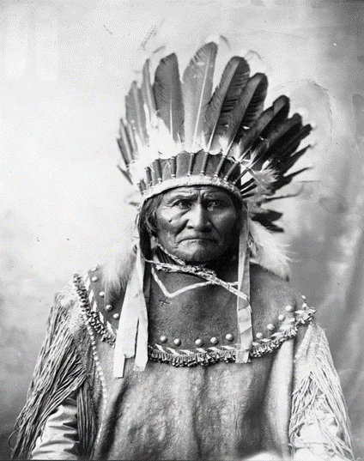
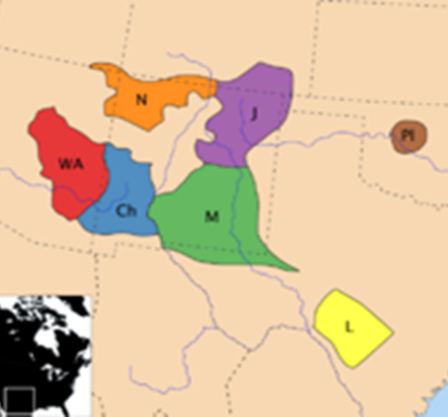
https://www.history.com/topics/native-american-history/geronimo#&gid=ci025434fdd0002511&pid=geronimo-gettyimages-640482423
Pravo ime mu je bilo Goyathlay (onaj koji zijeva)
Bio je legendarndi poglavica najvećeg plemena Apača - Chiricahua
https://hr.wikipedia.org/wiki/Chiricahua
Ch-Chiricahua

Slide 3
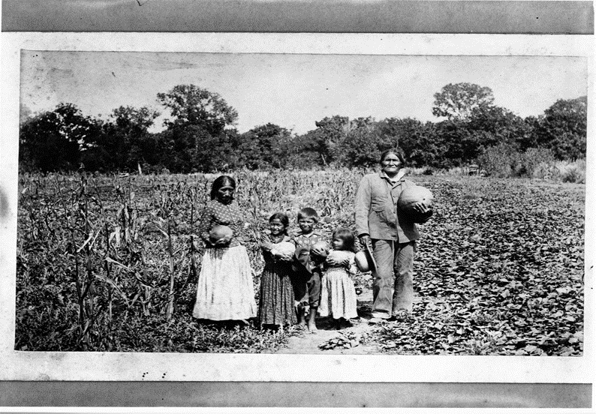
Prvu ženu, troje djece i majku ubili su mu Meksikanci napadom na njegov logor
Njegova mržnja bila je neopisiva i htio je osvetu
Sebe nikada nije zvao poglavicom već vojnim vođom
Ime Geronimo dobio je jer je izveo pokolj na Meksikancima na blagdan sv. Jeronima
O njemu je kružio mit da ga metci ne mogu ubiti, budući da ga nikako nisu mogli uloviti
https://www.history.com/topics/native-american-history/geronimo#&gid=ci025434fdd0002511&pid=geronimo-gettyimages-640490855
Geronimo s obitelji

Slide 4
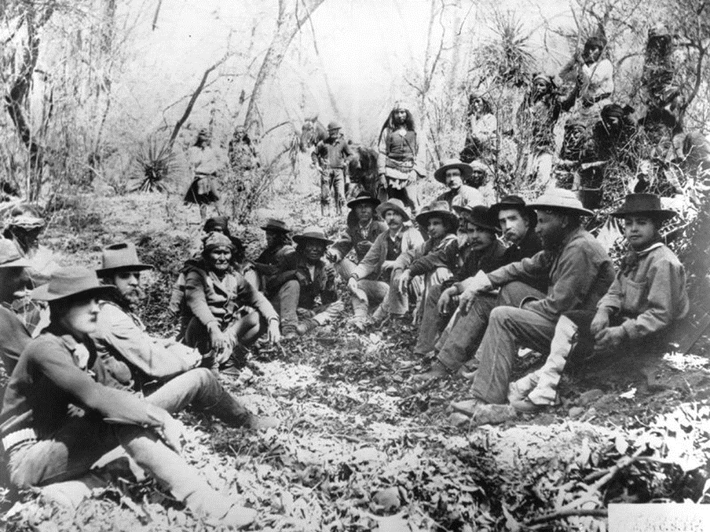
Geronimo je bio posljednji poglavica Indijanaca koji se predao vojsci SAD-a
Predao se 4. 9. 1886. godine generalu Nelsonu Appletonu Milesu u Kanjonu kostura
https://www.chicagotribune.com/entertainment/books/ct-prj-apache-wars-paul-andrew-hutton-20160503-story.html
25. ožujka 1886. Chihuahua, general George Crook neuspješno pokušava nagovoriti Geronima na predaju i život u rezervatu.

Slide 5
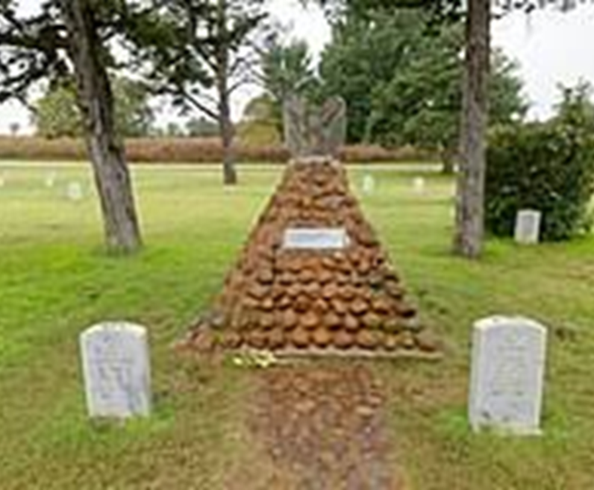
Geronimo nakon predaje nikada više nije vidio rodnu Arizonu
Preživljavao je prodavajući razglednice i slične stvari
Umro je u Fort Stillu sa 80 godina od upale pluća
https://www.wikiwand.com/hr/Goyathlay
Geronimov grob u Fort Stillu

Slide 6
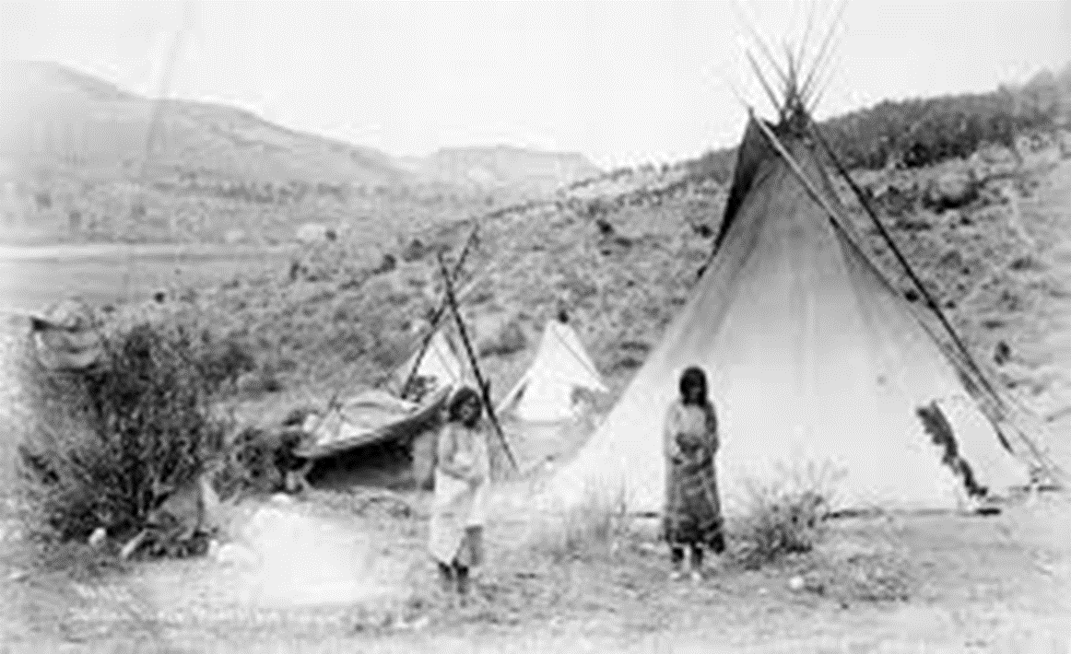
Pleme Chiricahua nakon ratova protiv bijelaca koje je vodi Geronimo, deportirano je na područje Floride gdje su mnogi umrli.
Danas su nastanjeni u rezervatu Mescalero u New Mexicu.
https://www.wikiwand.com/hr/Mescalero
Rezervat Mescalero

